Slide 1
离散数学
Discrete Mathematics
杨娟 博士
合肥工业大学计算机与信息学院
1

Slide 2
第3章 命题演算与推理 （上）

Slide 3
命题演算与推理(上)
1
命题的概念与运算
2
命题公式与等值演算
3
3
联结词的完备集
2020/9/7

Slide 4
命题的概念与运算

Slide 5
命题的概念与运算
逻辑与命题逻辑
命题的基本概念
命题的常用联结词

Slide 6

逻辑学
辩证逻辑：研究人的思维中的辩证法。例如：用全面的和发展的观点观察事物；具体问题具体分析；实践是检查事物正误的唯一标准；等等。
形式逻辑：研究人的思维的形式和一般规律。本课程只关心形式逻辑。

Slide 7
人类的思维规律
人类的思维过程：通过学习掌握概念和判断，然后进行推理，即：
概念 ⇒ 判断 ⇒ 推理
推理：由若干个已知的判断(前提)，推出新的判断(结论)的思维过程。
正确的思维：
概念清楚，判断正确，推理合乎逻辑

Slide 8
逻辑推理
公安人员审查一件盗窃案，已知的事实如下：
甲或乙盗窃了电脑；
若甲盗窃者，则作案时间不会发生在午夜前；
若乙的证词正确，则午夜时屋里的灯光未灭；
若乙的证词不正确，则作案时间发生在午夜前；
午夜时屋里的灯光灭了。
问：盗窃者是谁？

Slide 9
逻辑推理
前提：
甲或乙盗窃了电脑；
若甲盗窃了电脑，则作案时间不可能发生在午夜前；
若乙的证词正确，则午夜时屋里的灯光没有灭；
若乙的证词不正确，则作案时间发生在午夜前；
午夜时屋里的灯光熄灭了。
后承关系，推理
结论：
盗窃电脑的是乙

Slide 10
逻辑推理
【例题】两个孩子（一男一女）在后院玩耍时，额头上沾了泥。当孩子们回来后，父亲说他们当中至少有一个人额头上有泥，并问他们能否确定自己额头上是否有泥，两孩子都说不能；可当父亲第二次问同样问题时，两孩子都说可以。假设：（1）每个孩子都可看到对方额头上是否有泥，但看不见自己的额头；（2）两孩子都很诚实且都同时回答每次提问。分析两孩子能够做出正确判断的原因。

Slide 11
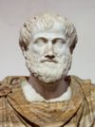
古典逻辑
亚里士多德的三段论(syllogism)
从两个前提推出一个结论的逻辑论证形式:
1.大前提(major premise)
人都是两足动物
2.小前提(minor premise)
希腊人都是人
3.结论(conclusion)
希腊人都是两足动物

Slide 12
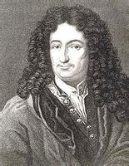
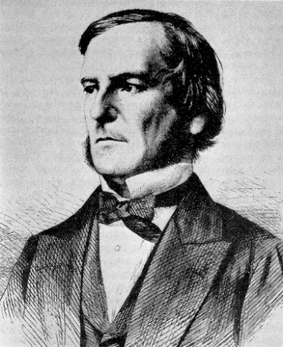
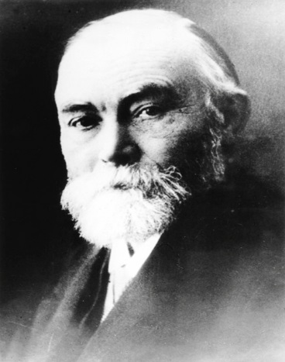
数理逻辑
数理逻辑的创始人
德国数学家莱布尼茨
1646-1716
英国数学家布尔
1815-1864
德国数学家弗雷格
1848-1925

Slide 13
莱布尼茨
Gottfried Wilhelm Leibniz (1646-1716)
首先使用“数理逻辑”这个术语
Leibniz’s Dream:把推理归结为(符号)计算.
提出“思维演算”的思想：
“发生争论时我们可以简单地说:让我们计算一下吧,看谁正确.”

Slide 14
布 尔
George Boole (1815-1864)
1847年的论文:
逻辑的数学分析:论演绎推理的演算法.
发明了布尔代数(逻辑代数,命题代数,布尔逻辑)，初步实现了Leibniz梦想。
布尔代数亦可解释成集合代数,开关代数，是计算机数字逻辑的基础。
附注: Augustus de Morgan (1806-1871)几乎同时独立地做出重要贡献.

Slide 15
弗雷格
Friedrich Ludwig Gottlob Frege (1848-1925)
1879年的重要著作：
概念文字:一种模仿算术语言构造的纯思维的形式语言
是第一个公理化谓词逻辑系统
是自Aristotle以来逻辑的最重要进展
基本实现了Leibniz梦想

Slide 16
数理逻辑的概念
用数学方法研究演绎推理的一门数学学科
数学方法——通过引进一整套形式化符号系统的方法。因此，数理逻辑有时候也称为符号逻辑
数理逻辑的构成
——一套符号体系 + 一组运算规则

Slide 17
数理逻辑的内容
数理逻辑包括：
命题逻辑、谓词逻辑、公理化集合论、递归论、模型论、证明论
本课程讨论“命题逻辑”和“谓词逻辑”

Slide 18
数理逻辑与软件
程序＝算法＋数据
算法＝逻辑＋控制

Slide 19
数理逻辑与硬件
命题逻辑
数字逻辑与门电路
计算机组成原理
2020/9/7
计算机应用技术研究所
19

Slide 20
命题的概念与运算
逻辑与命题逻辑
命题的基本概念
命题的常用联结词

Slide 21
命题的概念
命题是一个或真或假的陈述句，但不能既真又假。
确定命题语句真值的几点说明：
1、时间性
2、区域性
3、标准性

Slide 22
命题的概念
真命题：命题表达的内容为真或者说命题的取值为真；
假命题：否则命题表达的内容为假或者说命题的取值为假；
真值:命题或真或假的取值。

Slide 23
命题举例
（1） 合肥是安徽的省会。
（2） 中国是世界上人口最多的国家。 （3） 圆周率 π 是一个有理数。
（4） 整数 3 能被 2 整除。 （5） 小张是个大学生。
（6） 今天是你的生日。 （7） 2100 年元旦是晴天。
（8） 地球外的星球上也有人。 （9） 我正在说假话。
（10） 满山的杜鹃花， 真让人心旷神怡！ （11） 请把门关上。
（12） 你是饿了吗？

Slide 24
命题举例
【分析】语句(1)到(8)都是命题。
其中：语句(1)、(2)的判断都符合实际情况，因而都是真值为的命题， 即为真命题； 语句(3),(4)的判断都是错误的，因而都是真值为的命题，即为假命题；
对于语句(5)、(6)、(7)、(8)，其真值虽然是唯一确定的，但是确定正确这些命题真值的相关条件均未知， 故这些命题的真值均为未知。

Slide 25
命题举例
【分析】 语句（9）虽是一个陈述句， 但如将其作为命题，则根据该命题所表达的含义可知，其真值取值无论为真还是为假，都会产生矛盾。该陈述句是一个悖论，其真值既不能为真，也不能为假，故不能作为命题。
语句(10)、(11)、(12)均不是陈述句，都不能形成一个逻辑上的是非判断， 因而都不能成为命题。

Slide 26
命题举例
【解】语句（1）到（8）都是命题，其中语句（1）、（2）为真命题。
命题（3）、（4） 是假命题。
命题（5）、（6）、（7）、（8）的真值未知。
语句（9） 到（12） 都不是命题。
【注意】一切没有判断内容的句子都不能作为命题，如命令句、感叹句、疑问句、祈使句、二义性的陈述句等。

Slide 27
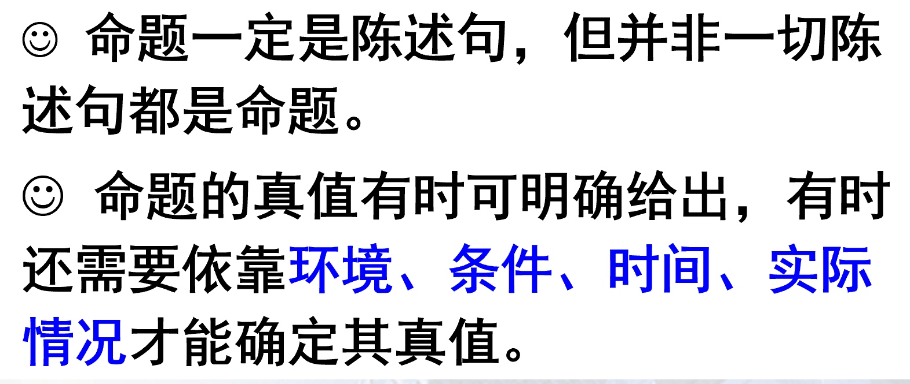
小 结

Slide 28
命题的概念与运算
逻辑与命题逻辑
命题的基本概念
命题的常用联结词

Slide 29
联结词的概念
命题可以通过逻辑联结词(逻辑运算)构成新的命题——复合命题。
复合命题的真值依赖于其中简单命题的真值。

Slide 30
联结词举例
【例】
（1）期中考试，张三没有考及格。
（2）期中考试，张三和李四都考及格了。
（3）期中考试，张三和李四中有人考了90分。
（4）如果张三能考90分，那么李四也能考90分。
（5）张三能考90分，当且仅当李四也能考90分。

Slide 31
五个常用联结词
¬ ：Negation (NOT) 否定词
∧ ：Conjunction (AND) 合取词
∨ ：Disjunction (OR) 析取词
→：Implication (if–then) 蕴含词
↔：Biconditional (if and only if) 等价词

Slide 32
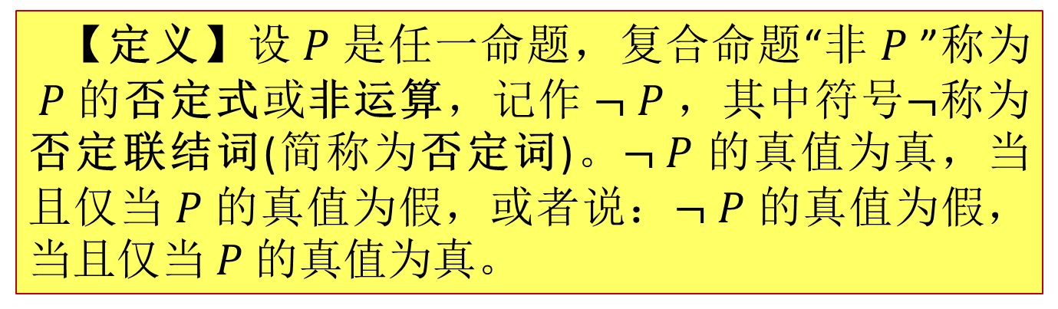
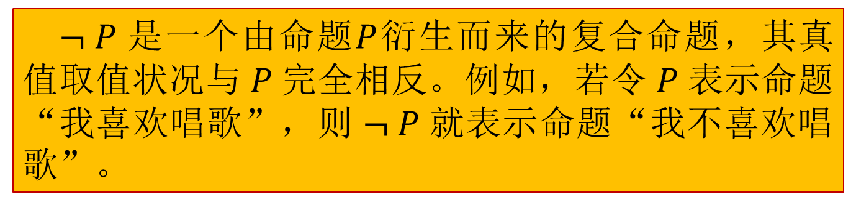
“非”运算
32
2020/9/7
Notes:
32

Slide 33
“非”运算
命题否定的真值表如下：
P | ¬P
T | F
F | T
33
2020/9/7
Notes:
33

Slide 34
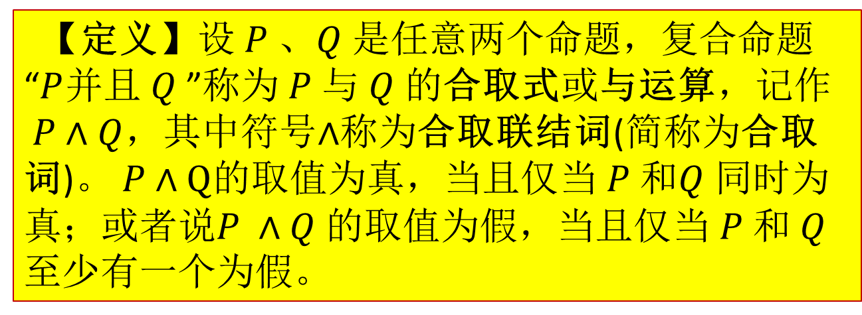
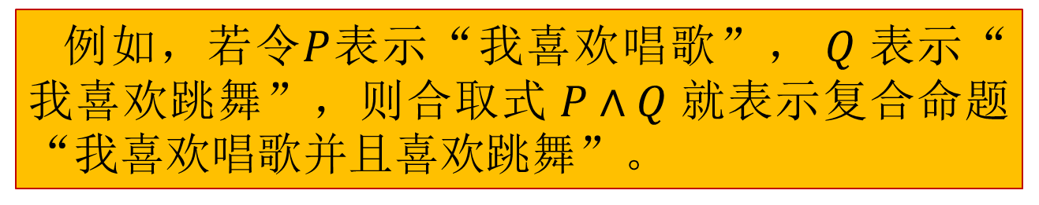
“与”运算
Notes:
34

Slide 35
“与”运算
当且仅当P和Q都为真时，P∧Q才为真
P | Q | P∧Q
T | T | T
T | F | F
F | T | F
F | F | F
35
2020/9/7
Notes:
35

Slide 36
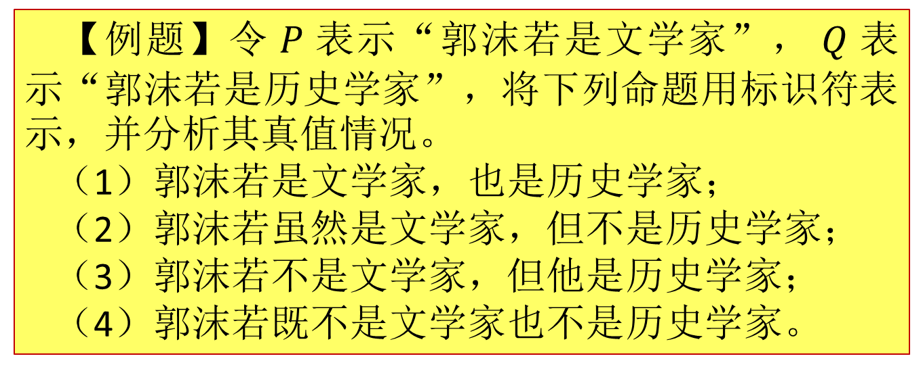
“与”运算
36
2020/9/7
Notes:
36

Slide 37
“与”运算
【分析】在自然语言中，除了联结词 “并且”，其它的一些联结词， 例如“不但…而且…”、“既…也…”、“虽然…但是…”、“一方面…另一方面…”等也表示同时为真的含义，因而也可用合取联结词表示。
37
2020/9/7
Notes:
37

Slide 38
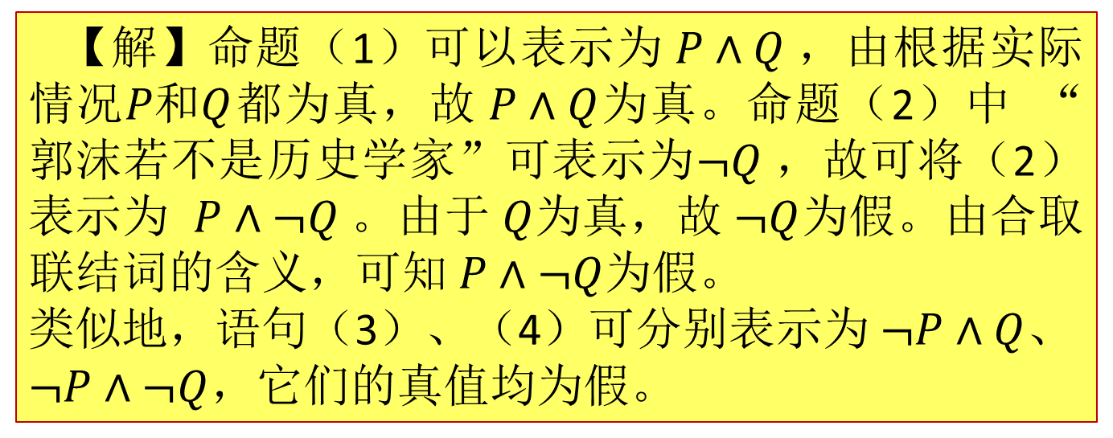
“与”运算
38
2020/9/7
Notes:
38

Slide 39
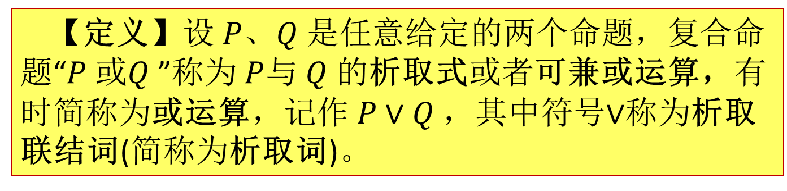
“(可兼)或”运算
P: 李明在教室。
Q: 米卢是个好教练。
P∨Q: 李明在教室或米卢是个好教练。
Notes:
39

Slide 40
“(可兼)或”运算
P∨Q的真值为F，当且仅当P与Q均为F
P | Q | P∨Q
T | T | T
T | F | T
F | T | T
F | F | F
Notes:
40

Slide 41
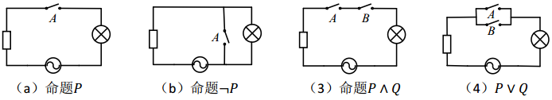
非与或的电路图
【例题】用复合命题表示下图所示的开关电路：
Notes:
41

Slide 42
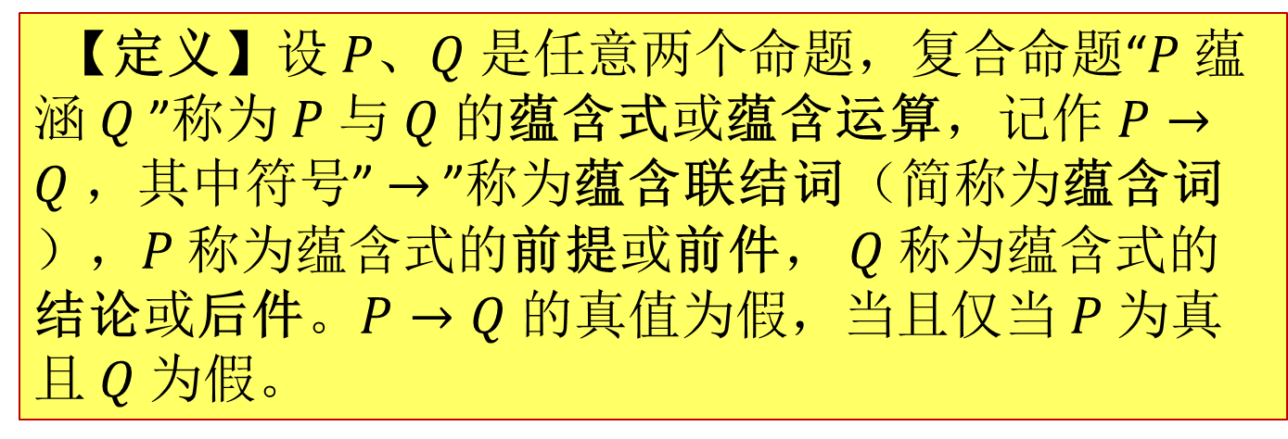
“蕴含”运算

Slide 43
“蕴含”运算
例：
P表示：缺少水分。
Q表示：植物会死亡。
P→Q：如果缺少水分，植物就会死亡。

Slide 44
“蕴含”运算
当且仅当P为真且Q为假时，P→Q为假
P | Q | P→Q
T | T | T
T | F | F
F | T | T
F | F | T

Slide 45
“蕴含”运算
【注意】“→”既表示充分条件也表示必要条件，它决定了哪个作为前件，哪个作为后件。
【例】
令：P：天气好。 Q：我去公园。
1.如果天气好，我就去公园。（充分）
2.只要天气好，我就去公园。（充分）
3.仅当天气好，我才去公园。（必要）
4.只有天气好，我才去公园。（必要）
命题1、2 写成： P→Q
命题3、4 写成： Q→P

Slide 46
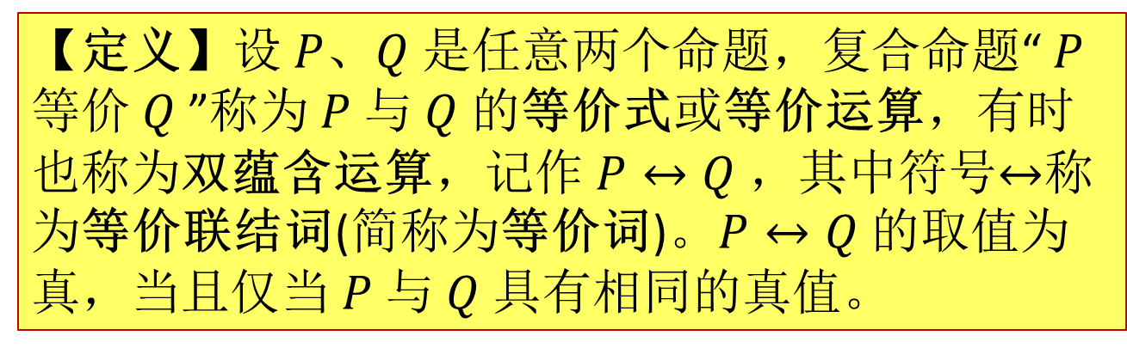
“等价”运算
Notes:
46

Slide 47
“等价”运算
“↔” :等价联结词
P↔Q（P当且仅当Q）：当p和q有着相同的真值时， p ↔ q 为真）
P | Q | P↔Q
T | T | T
T | F | F
F | T | F
F | F | T
Notes:
47

Slide 48
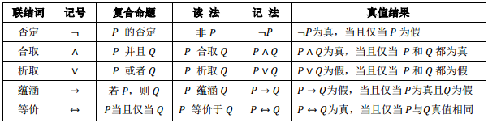
小 结
设命题P,Q表示任意两个命题,则最常见的命题联结词有：
Notes:
48

Slide 49
小 结
设命题P, Q表示任意两个命题,则有：
P Q | ┐P | P∧Q | P∨Q | P→Q | P↔Q
0 0 | 1 | 0 | 0 | 1 | 1
0 1 | 1 | 0 | 1 | 1 | 0
1 0 | 0 | 0 | 1 | 0 | 0
1 1 | 0 | 1 | 1 | 1 | 1
49
2020/9/7
Notes:
49

Slide 50
命题符号化
1. 首先要明确给定命题的含义。
2. 对于复合命题，找联结词，用联结词断句，分解出各个原子命题。
3. 设原子命题符号，并用逻辑联结词联结原子命题符号，构成给定命题的符号表达式。

Slide 51
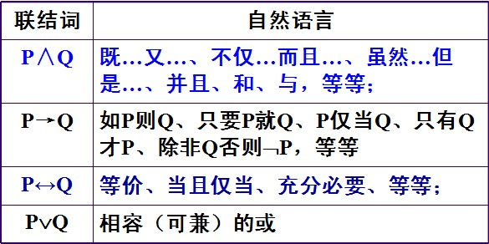
若干要点
联结词与自然语言之间的对应并非一一对应

Slide 52
例 题
【例】符号化下列命题
说离散数学无用且枯燥无味是不对的。
P：离散数学是有用的。
Q：离散数学是枯燥无味的。
该命题可写成： ¬ (¬P∧Q)
人不犯我，我不犯人；人若犯我，我必犯人。
P：人犯我。Q：我犯人。
该命题可写成：(¬P→¬Q)∧(P→Q)
或写成： P↔Q

Slide 53
例 题
【例】符号化下列命题
（1）四川不是人口最多的省份；
（2）王超是一个德智体全面发展的好学生；
（3）教室的灯不亮可能是灯管坏了或者是停电了；
（4）如果周末天气晴朗，那么学院将组织我们到石象湖春游；
（5）两个三角形全等当且仅当三角形三边对应相等。
53
2020/9/7
Notes:
53

Slide 54
例 题
【例】符号化下列命题
（1）除非明天不下雨且不下雪，否则我将不去学校；
（2）只要明天不下雨或不下雪，我就去学校；
（3）只有明天不是雨夹雪，我才去学校；
（4）明天上午我将雨雪无阻一定去学校。
54
2020/9/7
Notes:
54

Slide 55
例 题
【例】符号化下列命题
⑴ 除非你陪伴我或代我叫车子，否则我将不出去。
⑵ 如果你陪伴我并且代我叫辆车子，那么我将出去。
⑶ 如果你不陪伴我或不代我叫辆车子，那么我将不出去。
55
2020/9/7
Notes:
55

Slide 56
联结词的应用
联结词“∧”、“∨”、“┐”同构成计算机的与门、或门和非门电路是相对应的，从而命题逻辑是计算机硬件电路的表示、分析和设计的重要工具。
56
2020/9/7
Notes:
56

Slide 57

应用实例
【例】用复合命题表示如下图所示的逻辑电路
P Q
P Q
P
【解】设P：输入端Ｐ为高电位，Q：输入端Ｑ为高电位,则
“与门” 对应于 P∧Q
“或门” 对应于 P∨Q
“非门”对应于 ¬P
57
2020/9/7

Slide 58
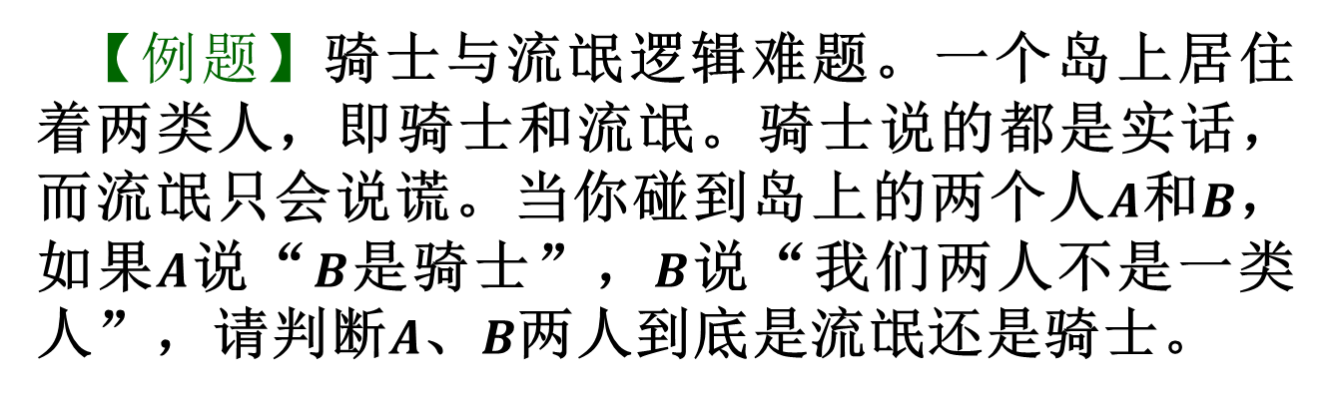
应用实例

Slide 59
应用实例
【解】令P表示 “A是骑士”，Q表示 “B是骑士”，则¬P和¬ Q分别表示 “A是流氓”和“B是流氓”。
首先假设A是骑士，即P为真。由于A是骑士，故A说的命题“B是骑士”为真，即Q为真。此时，A和B就是一类人。但如果B是骑士，则B的话也为真，即：
(P∧¬Q)∨(¬P∧Q)
为真，由此得到矛盾，因为A和B都是骑士。
故不存在A是骑士的情形。

Slide 60
应用实例
如果A是流氓，则由题意知A所说的命题“B是骑士”为假，也就是说Q为假，即B也是流氓。
如果B是流氓，那么B说的命题也为假，这与A和B都是流氓判断一致。
因此，结论为：A和B都是流氓。

Slide 61
本节内容到此结束
谢谢大家！

Slide 62
本章学习内容(上)
1
命题的概念与运算
2
命题公式与等值演算
3
联结词的完备集
2020/9/7

Slide 63
命题公式与等值演算

Slide 64
命题公式与等值演算
命题公式的基本知识
等值关系与等值演算
公式的内否与对偶

Slide 65
命题变元
如果命题标识符表示一个具体、确定的命题，称为命题常元。
如果命题标识符表示任意一个命题，称为命题变元。
命题是能判断真假的陈述句。
命题变元代表任意的命题，其真值是不确定的，它的变域是集合{T，F}(或{0，1}) 。
65
2020/9/7

Slide 66
命题公式
把命题常元，命题变元按照一定的逻辑顺序和规则，用命题联结词连接起来就构成了命题演算的合式公式，也叫命题公式。
66
2020/9/7

Slide 67
命题公式的定义
按下列规则构成的符号串称为命题演算的合式公式，也称为命题公式，简称公式。
⑴单个命题变元和常元是合式公式。
⑵如果A是合式公式，那么¬A是合式公式。
⑶如果A和B是合式公式，那么(A∧B)、(A∨B)、(A→B)和(A ↔ B)是合式公式。
⑷当且仅当有限次地应用了⑴、⑵、⑶所得到的符号串是合式公式。

Slide 68
命题公式的定义
上面的定义给出合式公式定义的方法称为归纳定义，它包括三部分：
基础、归纳、界限
其中⑴是基础，⑵和⑶是归纳，⑷是界限。
以后将多次出现这种形式的定义。

Slide 69
命题公式举例
【例】下列符号串是合式公式：
¬(p∨q)，¬(p∨q)，(p→(p∨¬q))，
(((p→q)∧(q→r))↔(s↔t))
【例】下列符号串不是合式公式：
(p→q)→(∧q)，(p→q，(p∧q)→q)

Slide 70
一些约定
原子公式：表示原子命题的命题变量是最简
单的命题公式。
【约定】为方便，最外层括号可以不写，合式公式可以写成：
P∧Q，¬P→R，(P∨Q)∧R
【约定】逻辑联接词优先级：
¬ 、 ∧、 ∨、 → 、 ↔
此时P∧Q→R也是合式公式
70
2020/9/7

Slide 71
例 题
【例】试用符号形式写出下列命题：
（1）虽然今天天气晴朗，老陈还是不来；
【解】 设 P：今天天气晴朗, Q：老陈要来, 则有：
P∧┐Q；
（2）除非你陪伴我或代我叫车子，否则我将不出去；
【解】 设 P:你陪伴我; Q:你代我叫车子; R:我出去。
则有：R→P∨Q 或 ┐P∧┐Q→┐R；
71
2020/9/7

Slide 72
例 题
【例题】对于下列字符串，试判别哪些是命题公式，
哪些不是，为什么？
（1） (Q→P∧S)；
（2）((¬P→Q)→(Q→P))；
（3）(PQ→R)；
（4） (P→¬P)→((Q∧¬Q)∧¬R))；
（5） (P→Q)→(∧Q) ；
（6）(((P→Q)∧(Q→R))↔(S↔T))；

Slide 73
例 题
【分析】由命题公式的定义知：一个命题公式可以是一个单个的命题变元，也可以是由多个命题公式通过命题联结词以及括弧联结而成的。故有：
（1）（2）（6）是命题公式，因为它们都满足命题公式的定义。
（3）（4）（5）都不是命题公式，（3）中“PQ”之间没有联结词，所表达的含义不明确，（4）中多了一个“)”，（5）是因为∧是一个二元联结词，(∧Q)中∧的左边缺少命题变量或者命题公式，因而不是命题公式。

Slide 74
公式的解释
【定义】设P₁,P₂,…,P_{n}是出现在公式G中的所有命题变元，指定P₁,P₂,…,P_{n}一组真值，例如(0,1, …,1)，则称这组真值为对公式G的一个解释或赋值, 记为Ｉ
74
2020/9/7

Slide 75
赋值类型
若指定的赋值使G的真值为T，则称这个赋值为G的成真赋值，
若指定的赋值使G的真值为F，则称这个赋值为G的成假赋值。
【例】给公式(p∨q→r)的赋值
赋值011是指p=0，q=1，r=1，它是该公式的成真赋值；
赋值110是指p=1，q=1，r=0，它是该公式的成假赋值。
75
2020/9/7

Slide 76
真值表的概念
若公式G中有ｎ个不同的命题变元，则该公式应有2^{n}个不同的解释。
将公式G在其所有可能解释下的真值情况列成的表，称为G的真值表。

Slide 77
真值表的概念
在命题公式G中，对G的每一个赋值，就确定了G的一个真值，把这些所有的真值汇列成表，称该表为命题公式G的真值表。
P | Q | ¬P | ¬P→Q | (¬P→Q)∨Q
T | T | F | T | T
T | F | F | T | T
F | T | T | T | T
F | F | T | F | F

Slide 78
真值表举例
【例题】构造公式 (¬P∧Q)→¬R的真值表。
【分析】构造真值表的可以分为以下三步：
（1）列出公式所有命题变元以及其所有的可能赋值状态；
（2）按运算优先级从高到低的顺序写出命题公式各层次运算表达式；
（3）针对各个赋值状态计算出各层次的真值，直到最后计算出公式的真值。
78
2020/9/7

Slide 79
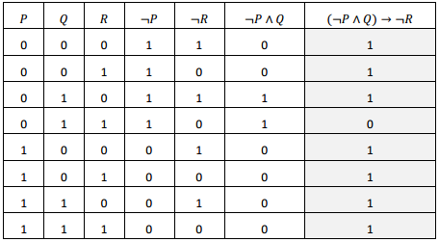
真值表举例
【解】按照如上步骤，构造真值表如下：
79
2020/9/7

Slide 80
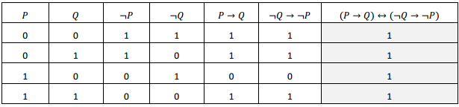
真值表举例
【例题】构造公式 (P→Q)↔(¬Q→¬P)的真值表。
【解】与上述解法类似，写出公式：
¬P、¬Q、P→Q、¬Q→¬P、(P→Q)↔(¬Q→¬P)
的真值表如表所示。
80
2020/9/7

Slide 81
真值表举例
【例题】 有一逻辑学家误入某部落， 部落酋长对逻辑学家说： “现有两扇门，一为死亡门，一为自由门，你可任意开启其中一扇以选择死亡和自由。 现派两人助你选择，这两人负责回答你提出的任何问题，但这两人一名天性诚实、一名说谎成性。” 逻辑学家手指一门向一人发问，然后选择一门从容离去。试问：该逻辑学家如何发问？
81
2020/9/7

Slide 82
真值表举例
【分析】逻辑学家问其中一人： “这扇门是死亡门，他将回答是， 对吗？ ”如果被问者天性诚实， 且回答对，那么另外一人则说谎成性，回答是则意味着不是，也就是说，逻辑学家手指之门不是死亡门。 其它情况可类似分析，具体可通过列出真值表进行分析。

Slide 83
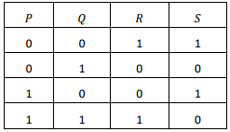
真值表举例
【解】令P表示命题 “被问者天性诚实”； Q表示命题 “被问者回答对”；R 表示命题 “另外一人回答是”； S表示命题 “这扇门是死亡门”。 则可列出如下真值表。

Slide 84
真值表的说明
设P₁，P₂,…,P_{n}为命题公式P中命题变元，对于命题变元每一种真值指派的可能组合，都能唯一确定P的真值（即有2的n次幂种分布）。
为有序列出公式的真值表，在对命题变元做指派时，可按二进制数次序列表。
84
2020/9/7

Slide 85
真值表的说明
为有序列出G(P₁,P₂,…,P_{n})的真值表，可以将F看成0，将T看成1，按照二进制数00…0, 00…01, 00…010, …, 11…10, 11…1(即十进制的0,1,2,…. ,2^{n} -1)的次序进行指派列真值表。
如G(P,Q)的真值表可按照如下次序指派：
00(F,F)，01(F,T)，10(T,F)，11(T,T)
如G(P,Q,R)的真值表可按照如下次序指派：
000(F,F,F), 001(F,F,T), 010(F,T,F), 011(F,T,T)
100(T,F,F), 101(T,F,T), 110(T,T,F), 111(T,T,T)
2020/9/7
计算机应用技术研究所
85
85
2020/9/7

Slide 86
例 题
【例】构造命题公式¬p∨q的真值表，并求成真赋值和成假赋值。
【解】命题公式¬p∨q的真值表下表所示。00，01，11是成真赋值，10是成假赋值。
p
q
¬p
¬p∨q
0
0
1
1
0
1
1
1
1
0
0
0
1
1
0
1
86
2020/9/7

Slide 87
例 题
【例】构造命题公式(p∧q)∨(¬p∧¬q)的真值表，并求成真赋值和成假赋值。
【解】命题公式(p∧q)∨(¬p∧¬q)的真值表如下表所示。00， 11是成真赋值，01，10是成假赋值。
p
q
p∧q
¬p
¬q
¬p∧¬q
(p∧q)∨(¬p∧¬q)
0
0
0
1
1
1
1
0
1
0
1
0
0
0
1
0
0
0
1
0
0
1
1
1
0
0
0
1
87
2020/9/7

Slide 88
例 题
【例】列出P→(Q→R)的真值表
 | P | Q | R | Q→R | P→(Q→R)
000 | F | F | F | T | T
001 | F | F | T | T | T
010 | F | T | F | F | T
011 | F | T | T | T | T
100 | T | F | F | T | T
101 | T | F | T | T | T
110 | T | T | F | F | F
111 | T | T | T | T | T
88
2020/9/7

Slide 89
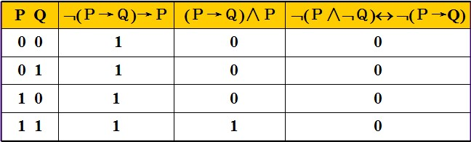
公式的分类
【例】求列公式的真值表：
Ｇ₁＝ ¬(Ｐ→Ｑ)→Ｐ；
Ｇ₂＝(Ｐ→Ｑ)∧Ｐ；
Ｇ₃＝ ¬(Ｐ∧¬Ｑ)↔ ¬(Ｐ→Q)。
89
2020/9/7

Slide 90
公式的分类
从这三个真值表可以看到：
公式 G₁ 对所有可能的解释具有“真”值
公式 G₂ 则具有“真”和“假”值
公式 G₃ 对所有可能的解释均具有“假”值
90
2020/9/7

Slide 91
公式的分类
公式G称为永真公式(重言式)，如果在它的所有解释之下都为“真”。
公式G称为永假公式(矛盾式), 如果在它的所有解释之下都为“假”。
公式G称为可满足式，如果它不是永假的。
91
2020/9/7

Slide 92
公式的分类
如果A，B是永真式(永假式)，则
(A∧B)、(A∨B)、(A→B)和(A↔B)
也都是永真式(永假式) 。
92
2020/9/7

Slide 93
公式的分类
三种特殊公式之间的关系：
永真式G的否定¬G是矛盾式；
矛盾式G的否定¬G是永真式。
永真式一定是可满足式;
可满足式不一定是永真式
可满足式的否定不一定是矛盾式

Slide 94
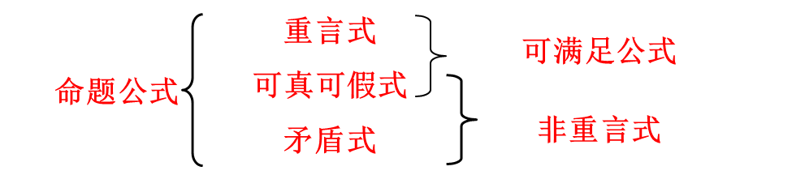
公式的分类
三种特殊公式之间的关系：

Slide 95
例 题
【例】写出下列公式的真值表，并验证其公式是永真式、永假式、可满足公式。
（1）G₁=(Ｐ→Ｑ)↔(¬Ｐ∨Ｑ)；
（2）G₂=(Ｐ↔Q)↔(¬(Ｐ→Q)∨¬(Q→Ｐ))；
（3）G₃=(P→¬Q)∨¬Q。
95
2020/9/7

Slide 96
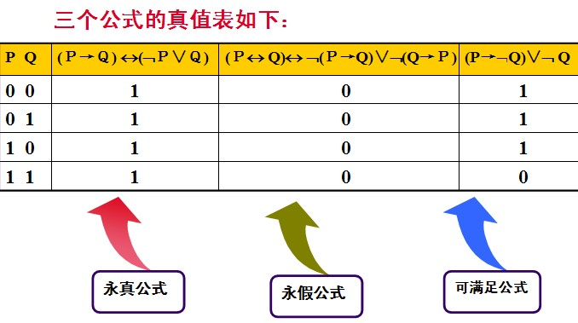
例 题
96
2020/9/7

Slide 97
命题公式与等值演算
命题公式的基本知识
等值关系与等值演算
公式的内否与对偶

Slide 98
公式的等值关系
观察下列真值表
P | Q | ¬P ∨Q | P →Q | （P ∧ Q）∨（ ¬P ∧ ¬ Q ） | P ↔Q
F | F | T | T | T | T
F | T | T | T | F | F
T | F | F | F | F | F
T | T | T | T | T | T
是否发现什么问题？
¬P ∨Q ＝P → Q
（P ∧ Q）∨（ ¬P ∧ ¬ Q ）
＝P ↔Q
？
？

Slide 99
公式等值的定义
【定义】A、B是含有命题变元P₁,P₂,…, P_{n}的命题公式，如不论对P₁, P₂ , …, P_{n}作任何指派，都使得A和B的真值相同，则称之为命题公式A与B等价或等值，记作A⇔B。
显然有：
¬P∨Q⇔P→Q
(P∧Q)∨(¬P∧¬Q)⇔P↔Q

Slide 100
例 题
【例题】使用真值表分析如下两个命题公式在真值取值上的联系：
P→(Q→P)；¬P→(P→¬Q)
【解】写出公式：P、Q、¬P、¬Q、Q→P、
P→(Q→P)、P→¬Q、¬P→(P→¬Q)
的真值表，如表所示：

Slide 101
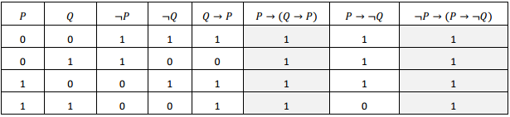
例 题
可以看出，公式：
P→(Q→P) 和 ¬P→（P→¬Q)
的取值在命题变元所有取值状态下均保持一致。

Slide 102
例题
【例题】判断命题公式P→(Q→R)与命题公式(P∧Q)→R是否是等值关系。
【分析】要判断上述两个命题公式是否等值，可以通过真值表枚举方式比较两个公式的真值在任意解释下是否都相同。
【解】写出公式P、Q、R、P→(Q→R)、(P∧Q)→R的真值表，如表所示。

Slide 103
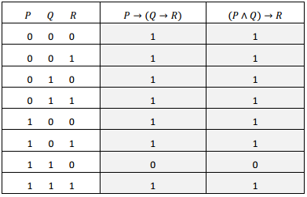
例题
通过上表，不难看出P→(Q→R)与(P∧Q)→R是等值关系

Slide 104
公式等值基本性质
【定理】对于命题公式A和B，A⇔B的充分必要条件是公式A↔B⇔T。
【证明】
充分性：若A↔B⇔T，则该式表示在任一组真值指派下公式A↔B的值均为真，或者 A、B的真值都一定相同，故公式A和B等值，即有A⇔B。
必要性：若A⇔B，则A、B在任何解释下均有相同的真值，也就是说A↔B在任何解释下均为真，或者说A↔B与T有相同的真值，即有A↔B⇔T。

Slide 105
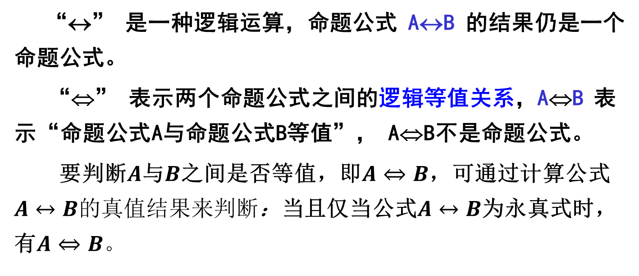
⇔与↔的区别

Slide 106
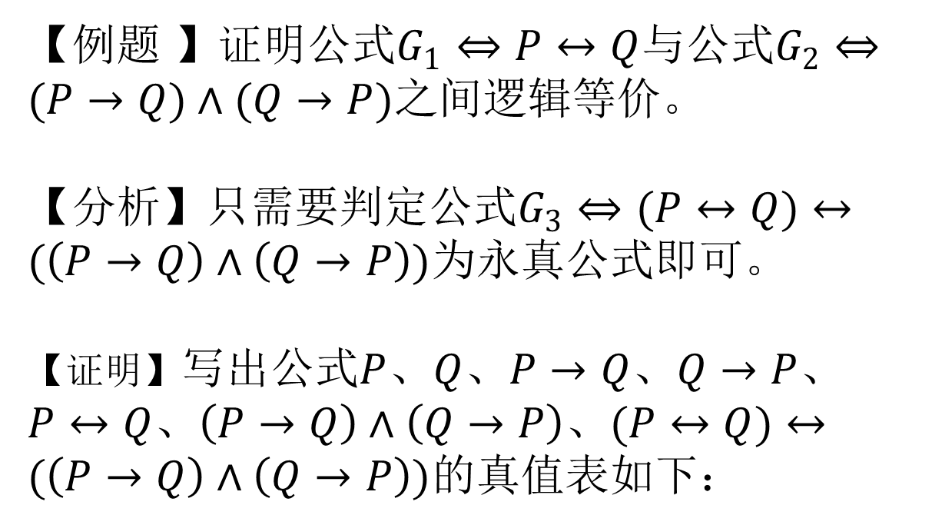
例 题

Slide 107
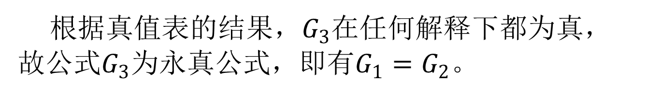
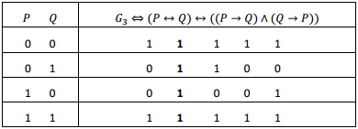
例 题

Slide 108
等值的性质
可以证明，命题公式的等值关系有如下性质：
(1) 自反性，即对任意命题公式A， A⇔A
(2) 对称性，即对任意命题公式A和B，若A⇔B，则B⇔A
(3) 传递性，即对任意命题公式A，B和C，若A⇔B，B⇔C，则A⇔C
(4) 如果A(P₁,P₂,…,P_{n})⇔B(P₁,P₂,…,P_{n})，则：
A(¬P₁,¬P₂,…,¬P_{n})⇔B(¬P₁,¬P₂,…,¬P_{n})

Slide 109
应用举例
试证语句：“不会休息的人也不会工作，没有丰富知识的人也不会工作”，与语句“工作得好的人一定会休息并且有丰富的知识”，具有相同的逻辑含义。
分析：设P：某人会工作； Q：某人会休息；R：某人有丰富的知识，则有：
(¬Q→¬P) ∧(¬R→¬P)
P →(Q∧R)
用真值表易证这两个公式等值。
109
2020/9/7

Slide 110
等值演算法
证明两个命题公式之间等值或逻辑等价的另外一种方法叫做等值演算法。
基本思路是：首先用真值表证明一组基本等值式，然后再它们为基础进行命题公式之间的等值演算。

Slide 111
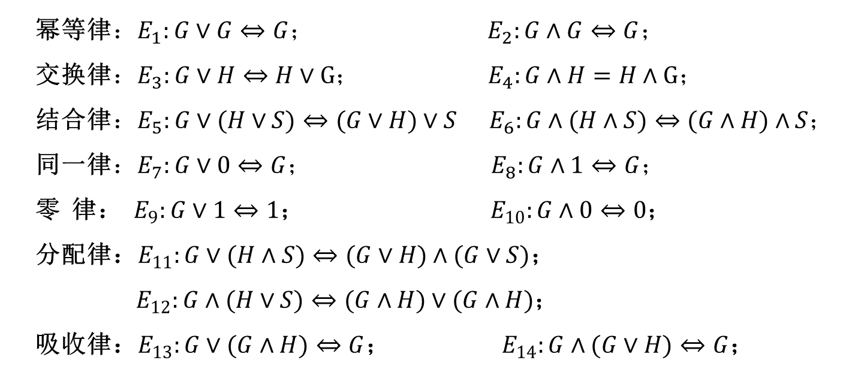
基本等值式

Slide 112
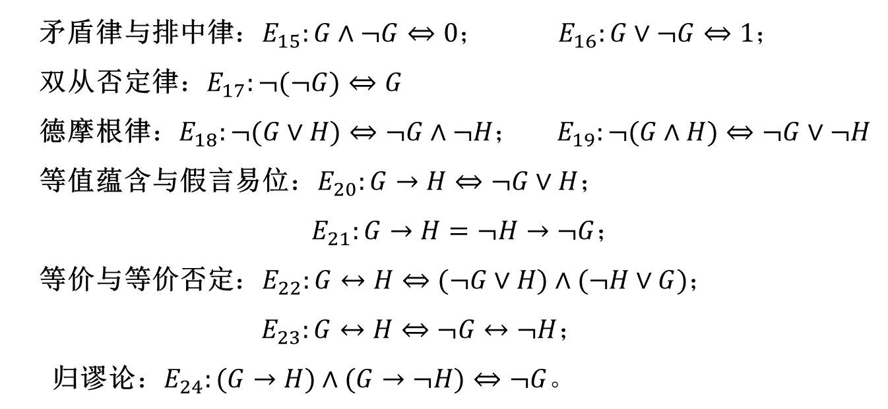
基本等值式

Slide 113
基本等值式
以上共24个等值式都可用真值表证明。下面仅验证德摩根律： ¬(A∨B)⇔¬A∧¬B
A
B
¬A
¬B
¬A∧¬B
A∨B
¬ (A∨B)
0
0
1
1
1
0
1
0
1
1
0
0
1
0
1
0
0
1
0
1
0
1
1
0
0
0
1
0

Slide 114
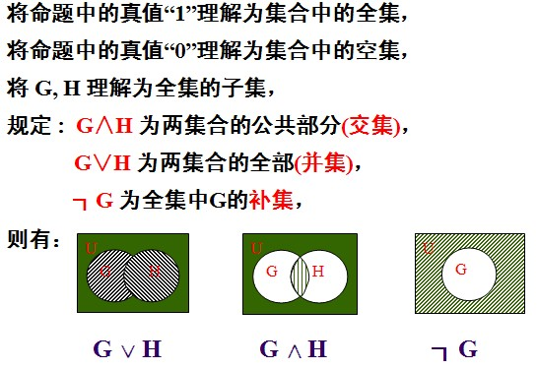
命题与集合

Slide 115
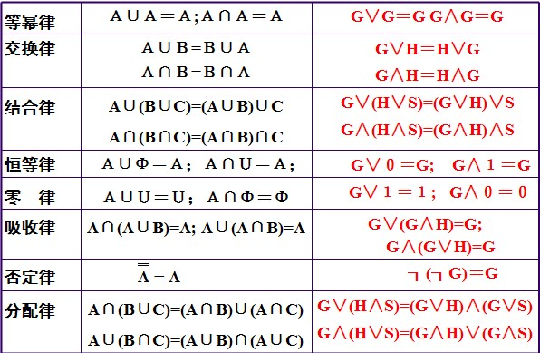
∪、∩与∨、∧

Slide 116
例 题
【例】 求证吸收律 P∧(P∨Q)⇔P
【证】( P∧(P∨Q)
⇔ (P∨F)∧(P∨Q) (同一律)
⇔P∨(F∧Q) (分配律)
⇔P∨F (零律)
⇔P (同一律)

Slide 117
例 题
【例】求证 (¬P∨Q)→(P∧Q) ⇔P
【证】(¬P∨Q)→(P∧Q)
⇔¬(¬P∨Q)∨(P∧Q) (常用等值式)
⇔ (¬¬P∧¬Q)∨(P∧Q) (摩根定律)
⇔ (P∧¬Q)∨(P∧Q) (对合律)
⇔P∧(¬Q∨Q) (分配律)
⇔P∧T (互补律)
⇔P (同一律)

Slide 118
例 题
【例】化简¬(P∧Q)→(¬P∨(¬P∨Q))
【解】 原公式
⇔¬¬(P∧Q)∨((¬P∨¬P)∨Q) (常用等值式)
⇔(P∧Q)∨(¬P∨Q) (对合律，幂等律)
⇔(P∧Q)∨(Q∨¬P) (交换律)
⇔((P∧Q)∨Q)∨¬P (结合律)
⇔Q∨¬P (吸收律)

Slide 119
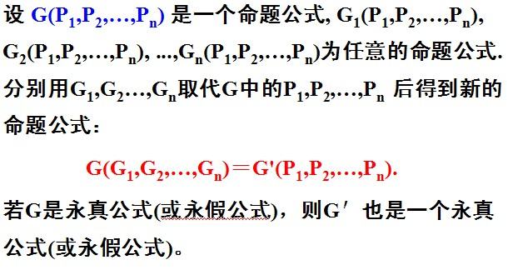
代入定理

Slide 120
代入定理
【例】设G(P, Q)=(P∧(P→Q))→Q，证明公式G是一个永真公式。另有两个公式：
H(P, Q)=P∨¬Q; S(P,Q)=P↔Q
进一步验证代入定理的正确性。
【解】由真值表易证G是一个永真公式。将H和S代入G中得到新公式G'为：
G'(P, Q)= G(H, S)=(H∧(H→S))→S
=((P∨¬Q) ∧(P∨¬Q))→ (P↔Q)))→(P↔Q)
由真值表易证G'是一个永真公式。

Slide 121
替换定理
【定理】设G₁是G的子公式，H₁是任一命题公式，在G中凡出现G₁处都以H₁替换后得到新的命题公式H，
若G₁⇔H₁，则G⇔H。
熟记 24个基本等值公式
理解 代入定理 和 替换定理

Slide 122
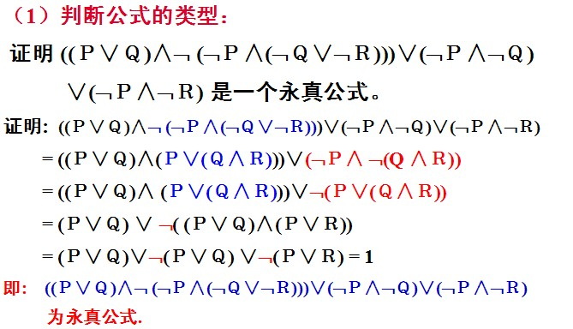
等值演算的作用
利用公式的等值演算，可完成如下工作：

Slide 123
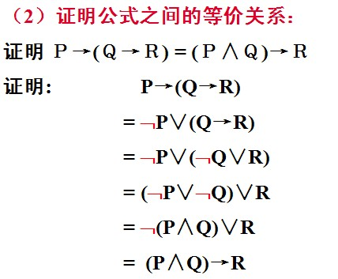
等值演算的作用
利用公式的等值演算，可完成如下工作：

Slide 124
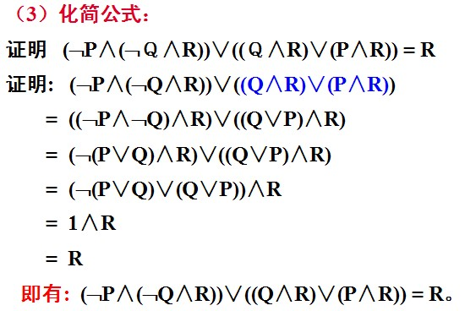
等值演算的作用
利用公式的等值演算，可完成如下工作：

Slide 125
等值演算的作用
利用公式的等值演算，可以实现以下三个基本目的：
1）判定命题公式的基本类型，即判定或证明一个命题公式为永真或永假；
2）证明两个命题公式之间具有等值关系；
3）对复杂的命题公式进行化简。

Slide 126

等值演算的作用
【例题】利用命题公式的基本等值关系化简如图所示的电路图：

Slide 127
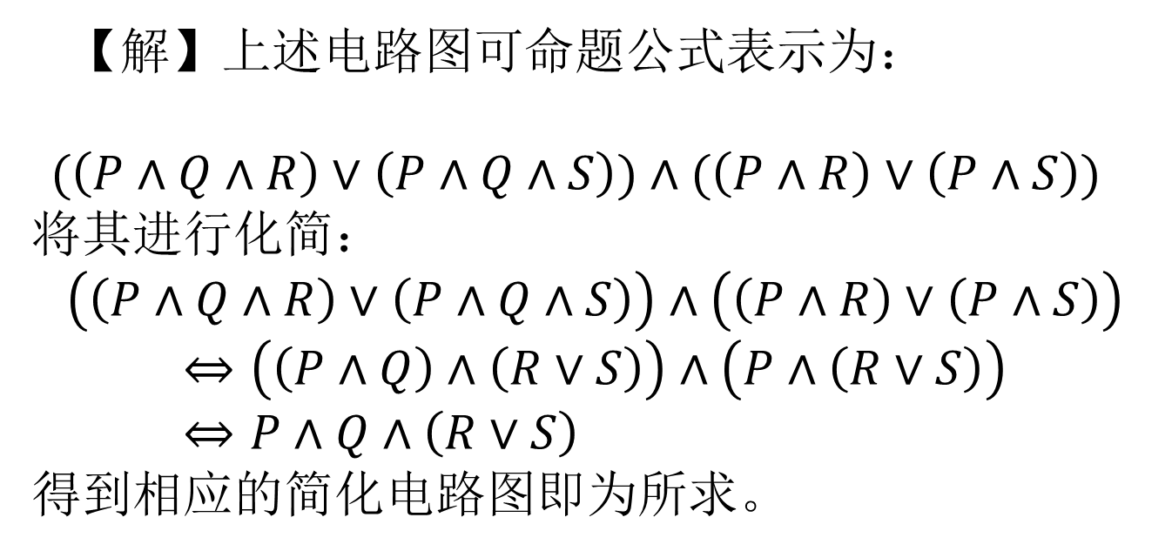
等值演算的作用

Slide 128
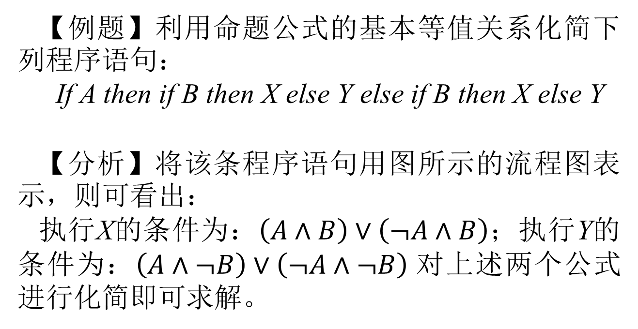
等值演算的作用

Slide 129
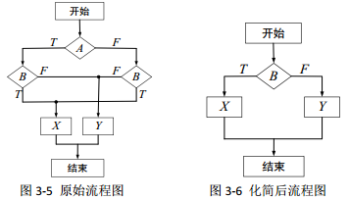
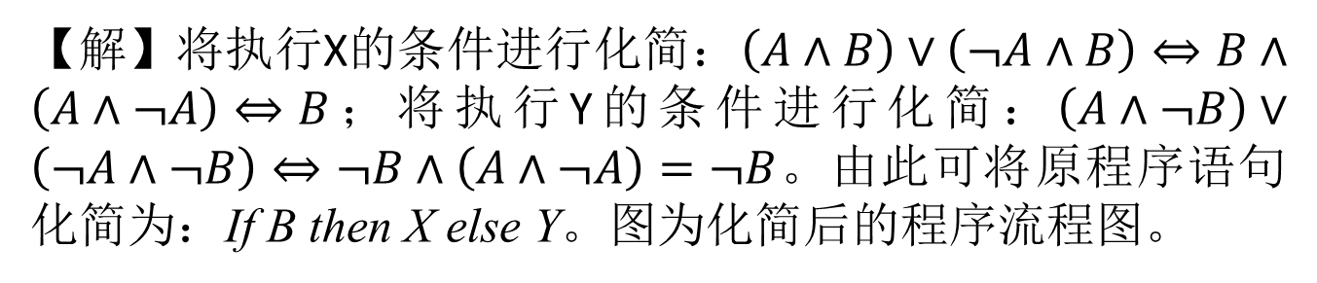
等值演算的作用

Slide 130
命题公式与等值演算
命题公式的基本知识
等值关系与等值演算
公式的内否与对偶

Slide 131
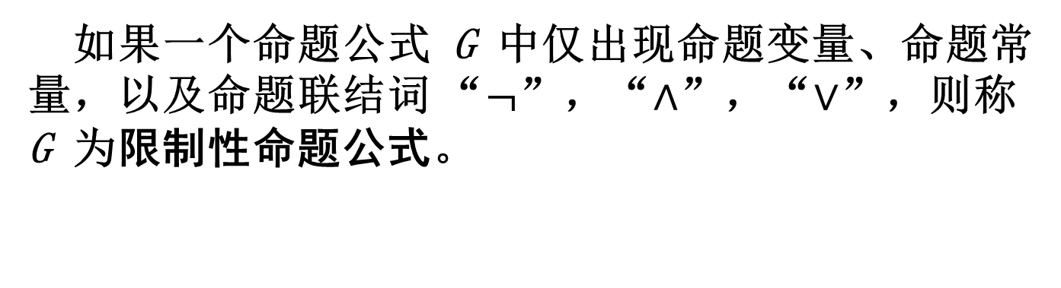
限制性命题公式
事实证明，只使用“否定”、 “合取”、 “析取”这三个联结词就可以任意的命题公式。
限制性命题公式的定义：

Slide 132
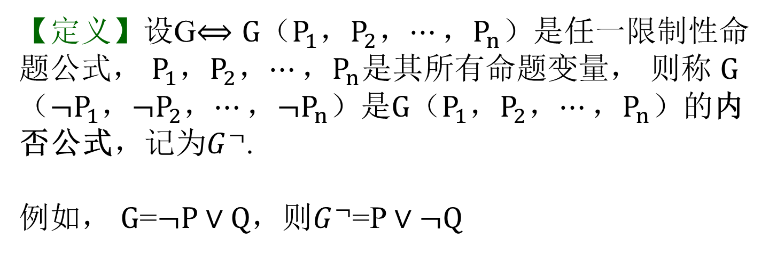
命题公式的内否

Slide 133
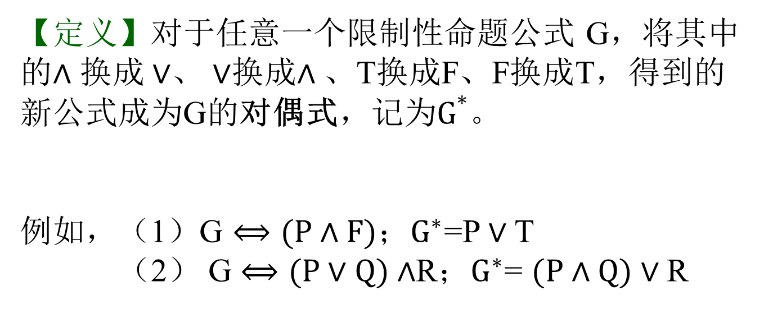
命题公式的对偶

Slide 134
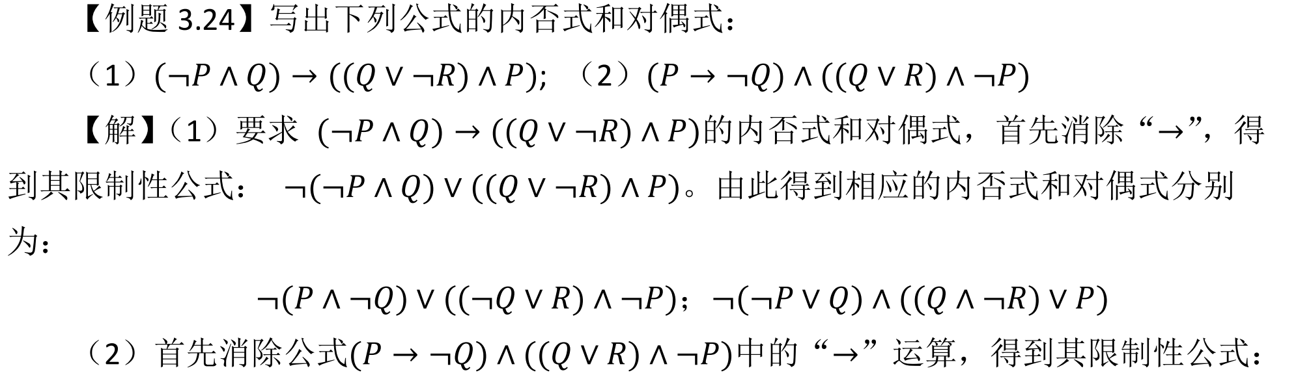
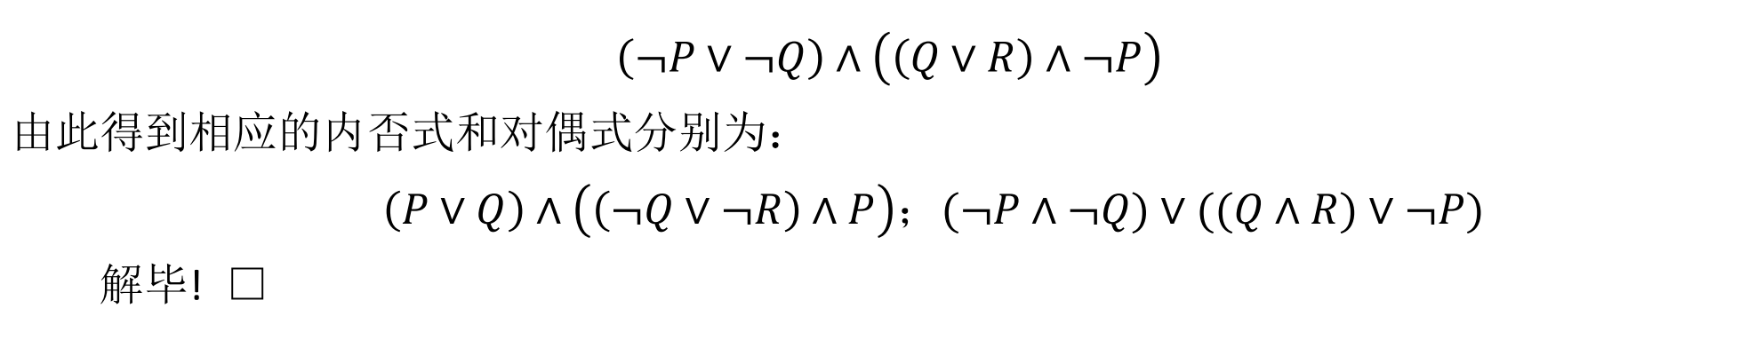
例 题

Slide 135
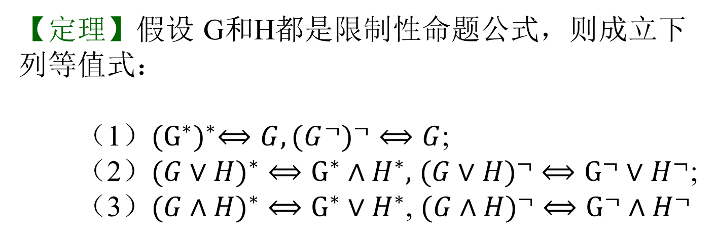
内否与对偶的性质

Slide 136
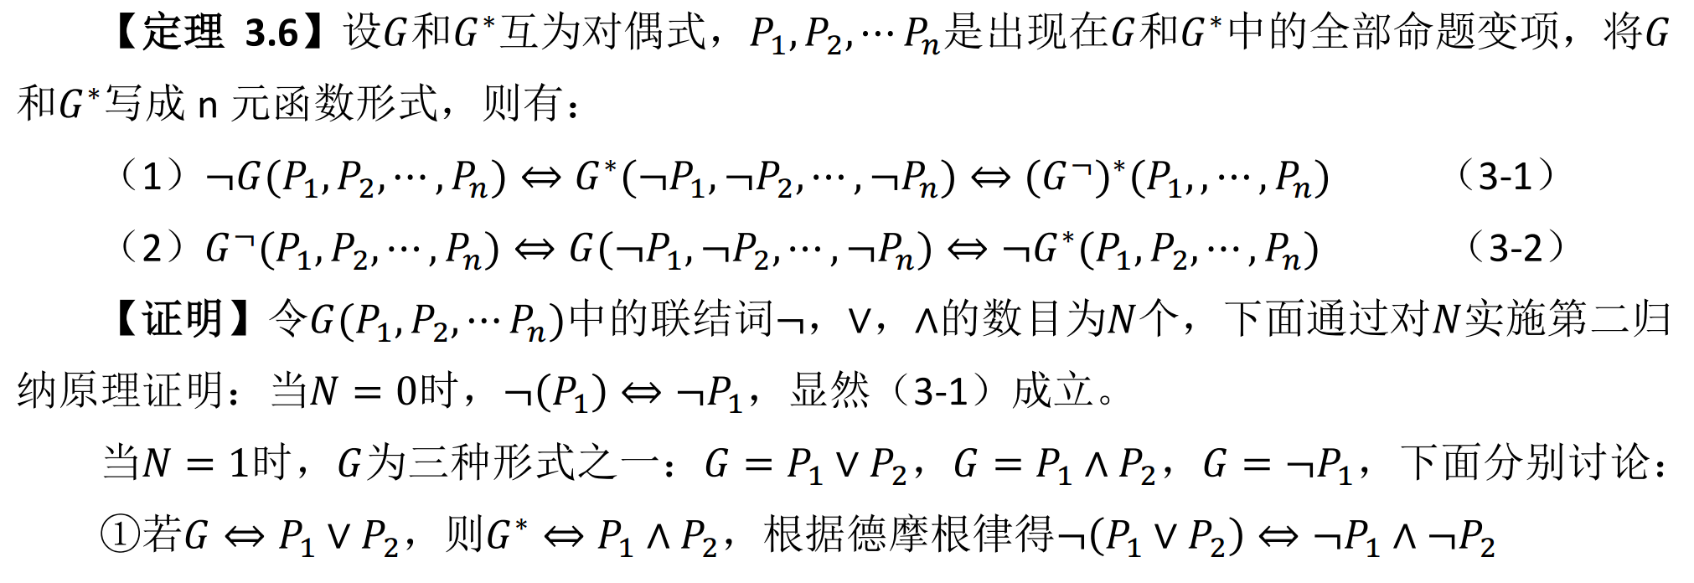
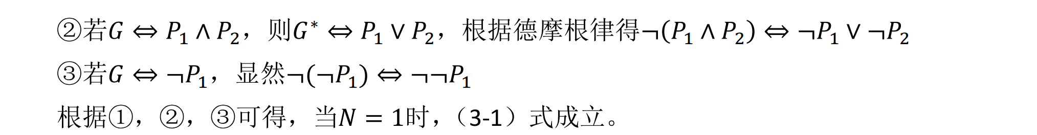
内否与对偶的性质

Slide 137

内否与对偶的性质

Slide 138


对偶原理
证明
2020/9/7
计算机应用技术研究所
138

Slide 139
本章学习内容(上)
1
命题的概念与运算
2
命题公式与等值演算
3
联结词的完备集
2020/9/7

Slide 140
联结词的完备集

Slide 141
联结词的完备集
联结词的枚举
联结词的完备性
联结词的应用

Slide 142
一元真值函数
一元联结词用于联结一个命题变元P。
单个有两种可能的取值，对于P的每种取值，由P构成的一元命题变元P命题公式又有两种可能的取值。
因此，一共有4种不同的一元命题公式，可以建立4种不同的一元真值函数。

Slide 143
一元联结词枚举
P | 公式一 | 公式二 | 公式三 | 公式四
T | T | T | F | F
F | T | F | T | F
公式一=永真公式
公式二=P
公式三= ¬P
公式四=永假公式

Slide 144
二元真值函数
二元联结词用于联结二个命题变元P和Q。
两个命题变元有四种可能的取值组合，对于P的每种取值组合，二元命题公式又有两种可能的取值。
因此，一共有2⁴=16种不等值的二元命题公式，即16种不等值的二元真值函数。

Slide 145

二元联结词枚举
假设G₁-G₁₆表示16种不等值的二元真值函数，则有如下真值表：

Slide 146
二元联结词枚举
16种二元真值函数与5个常用联结词之间的关系如下：
f₁ =P∧¬P
f₂ =P∧Q
f₃ = ¬(P→Q)
f₄ =P
f₅ = ¬(Q→P)
f₆ =Q
f₇ = ¬(P↔Q)
f₈ =P∨Q
f₉ =¬ (P∨Q)
f₁₀ =P↔Q
f₁₁ = ¬Q
f₁₂ = Q→P
f₁₃ = ¬P
f₁₄ =P→Q
f₁₅=¬( P∧Q)
f₁₆ =P∨¬P

Slide 147

二元联结词
4个新的联结词：

Slide 148

二元联结词
4个新的联结词：

Slide 149

二元联结词
命题逻辑中所有的9个联结词

Slide 150

二元联结词

Slide 151

二元联结词

Slide 152

二元联结词

Slide 153

二元联结词

Slide 154

二元联结词

Slide 155
联结词的完备集
联结词的枚举
联结词的完备性
联结词的应用

Slide 156
联结词的完备性
【定义】设S是由若干联结词组成的集合：
（1）若对于任一命题公式，都可由S中联结词所表达的公式与之等值，则称S是完备联结词集合；
（2）对于完备联结词集合S，若从S中任意删去一种联结词后，得到联结词集合S₁不能表达所有命题公式，则称S为极小完备联结词集合。

Slide 157

联结词的完备性

Slide 158

联结词的完备性

Slide 159

联结词的完备性

Slide 160


联结词的完备性

Slide 161
联结词的完备性
【例题】分别使用下列极小完备联结词集合表示命题公式P∨Q→R。
（1）{¬，→}；（2）{↑}；（3）{↓}
【解】（1）P∨Q→R⇔(¬P→Q)→R。
（2）P∨Q→R⇔¬(P∨Q)∨R⇔¬((P∨Q)∧¬R)⇔(P∨Q)↑¬R
⇔(¬P↑¬Q)↑¬R⇔(P↑P)↑(Q↑Q)↑(R↑R)
（3）P∨Q→R⇔¬(P∨Q)∨R⇔(P↓Q)∨R⇔¬((P↓Q)↓R)
⇔((P↓Q)↓R)↓((P↓Q)↓R)

Slide 162
联结词的完备集
命题联结词的枚举
联结词的完备集
命题联结词的应用

Slide 163
应用举例
【例题】设计一个控制楼梯照明的电路，使得分别装在楼梯上下两层的两只开关都能控制照明。 写出控制电路的逻辑表达式。
【解】令两只开关的状态分别为s₁和s₂ ， 0 表示断开，1 表示接通；S表示楼梯的照明状态，1表示灯亮，0表示灯灭。
由于s₁和s₂的状态相同时灯亮；s₁和s₂的状态不同时灯灭。
故可得控制电路的逻辑表达式为：

Slide 164
应用举例
【例题】有一种电子锁，锁上共有三个键A、B和C。当三键同时按下，或A、B两键同时按下，或只有A、B其中之一按下时，锁被打开。设计该锁的控制电路并画出电路图。
【解】设命题公式A、B、C分别表示按键A、B和C的按下状态。用“0”表示键未按下，“1”表示键按下。设G表示锁的状态，“0”表示未打开，“1”表示打开。

Slide 165

应用举例
真值表如下:

Slide 166
应用举例
该电子锁的控制电路的命题公式为 ：
G⇔(A∧B∧C)∨(A∧B∧¬C)∨(A∧¬B∧¬C)∨(¬A∧B∧¬C)
⇔(A∧B)∨(A∧¬B∧¬C)∨(¬A∧B∧¬C)
⇔(A∧(B∨(¬B∧┐C))∨(¬A∧B∧¬C)
⇔(A∧(B∨¬C))∨(¬A∧B∧¬C)
⇔(A∧B)∨(A∧¬C)∨(¬A∧B∧¬C)
⇔(A∧B)∨((A∨B)∧¬C)
⇔(A∧B)∨(A∧¬C)∨(B∧¬C)

Slide 167

应用举例
根据上述命题公式得到电子锁控制电路图即为所求。

Slide 168
本节内容到此结束
谢谢大家！

